Slide 1



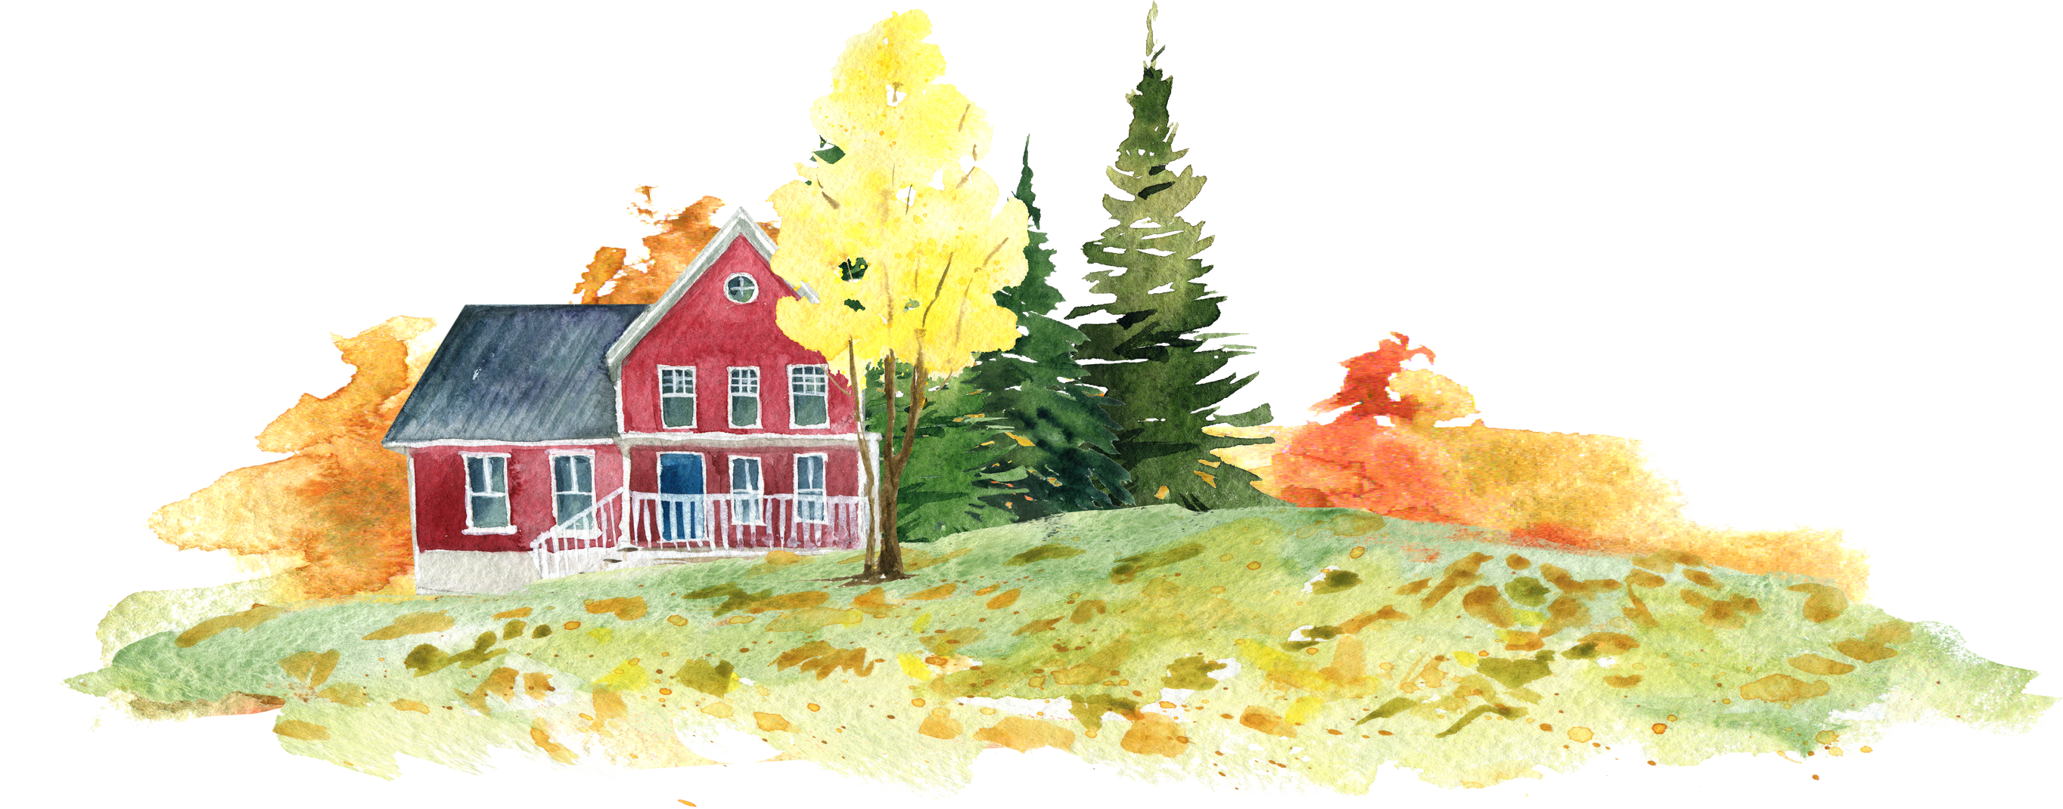
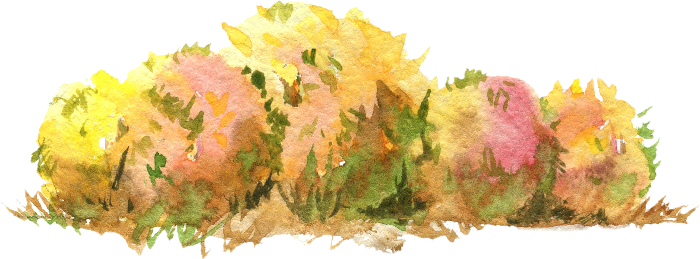

TRƯỜNG THCS
CHÀO MỪNG CÁC THẦY CÔ GIÁO
ĐẾN DỰ GIỜ LỚP 9
Giáo viên thực hiện: …

Slide 2


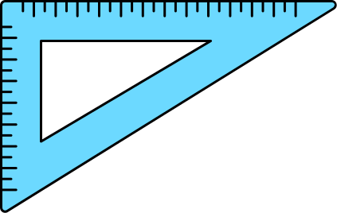


HOẠT ĐỘNG MỞ ĐẦU

Slide 3






NHỔ CÀ RỐT

Slide 4
Cách chơi:
Học sinh chọn đáp án nào bạn hãy bấm vào củ cà rốt theo đáp án đó.
Chú thỏ sẽ tự đi đến nhổ cà rốt và sẽ biết được đáp án đúng, sai.
Cuối cùng bấm vào bác nông dân sẽ ra đáp án đúng.
Bấm vào màn hình qua slide chứa câu hỏi tiếp theo.

Slide 5




Con có dám thử không?
Được chứ. Nhưng để ta xem con ở trường có học hành đàng hoàng không thì ta mới cho
Bác ơi ! Cháu đói lắm bác cho cháu củ cà rốt được không ạ ?
Dạ. Con đồng ý
Giờ ta sẽ cho con tự nhổ cà rốt

Slide 6





Câu 1. Khi quay một tam giác vuông quanh một trục chứa một cạnh góc vuông của tam giác đó ta thu được hình gì?
A. Hình nón.
B. Hình trụ
C. Hình lăng trụ đứng tam giác.
D. Hình chóp tam giác..
A B C D

Slide 7

Câu 2. Một hình nón có bán kính đáy là 9cm, chiều cao là 12cm thì độ dài đường sinh là:
A. 10cm
B. 15cm
C. 13cm
D. 12cm
A B C D

Slide 8
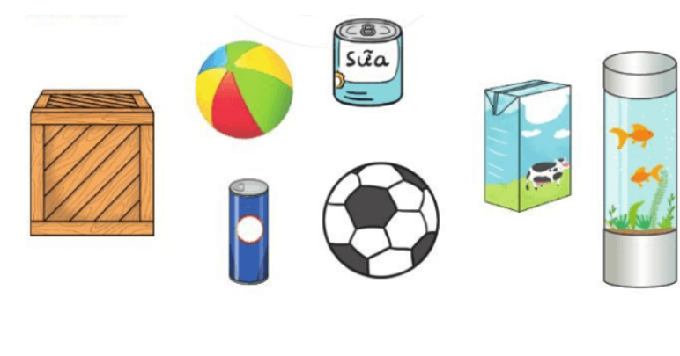

Câu 3. Những vật thể có dạng hình trụ trong bức ảnh sau là:
A. Lon nước, lon sữa đặc,
quả bóng.
B. Hộp sữa, lon nước, bể cá.
C. Bể cá, lon nước, lon sữa đặc.
D. Hộp gỗ, lon sữa đặc, bể cá.
A B C D

Slide 9

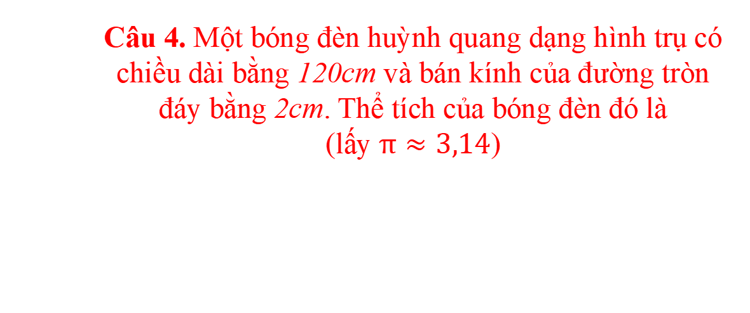




Câu 4. Một bóng đèn huỳnh quang dạng hình trụ có chiều dài bằng 120cm và bán kính của đường tròn đáy bằng 2cm. Thể tích của bóng đèn đó là
(lấy $π≈3,14$)
A. ${1507,5 cm}^{3}$.
B. ${753,6 cm}^{3}$
C. ${1705,2 cm}^{3}$
D. ${1507,2 cm}^{3}$
A B C D

Slide 10


TRƯỜNG TRUNG HỌC CƠ SỞ …
TIẾT - HOẠT ĐỘNG THỰC HÀNH TRẢI NGHIỆM
CHỦ ĐỀ 3: TẠO ĐỒ DÙNG HÌNH NÓN, HÌNH TRỤ
(Tiết 3)

Slide 11
HOẠT ĐỘNG HÌNH THÀNH KIẾN THỨC - LUYỆN TẬP

Slide 12



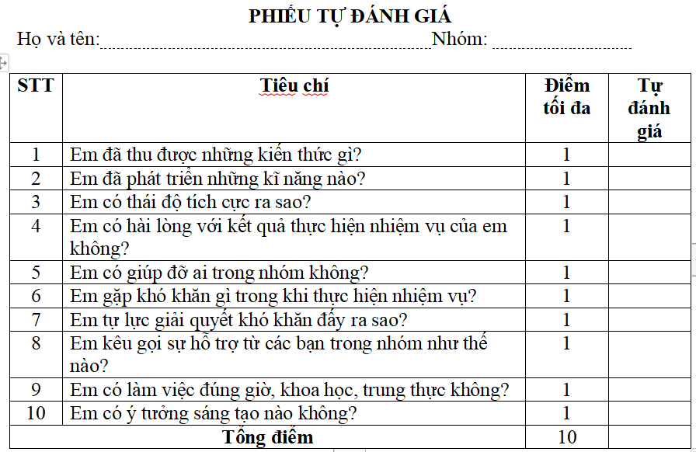
ĐÁNH GIÁ HOẠT ĐỘNG CÁ NHÂN

Slide 13
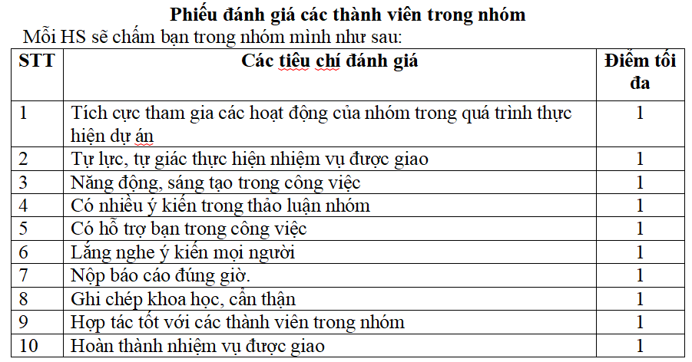
ĐÁNH GIÁ HOẠT ĐỘNG CÁ NHÂN

Slide 14
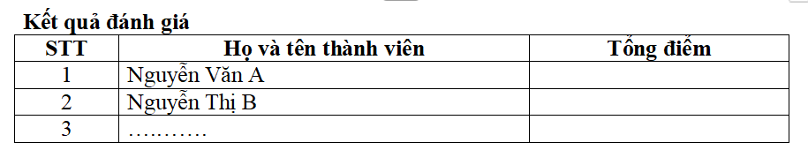

ĐÁNH GIÁ HOẠT ĐỘNG CÁ NHÂN
Thư ký của các nhóm tổng hợp lại kết quả của từng bạn trong nhóm

Slide 15
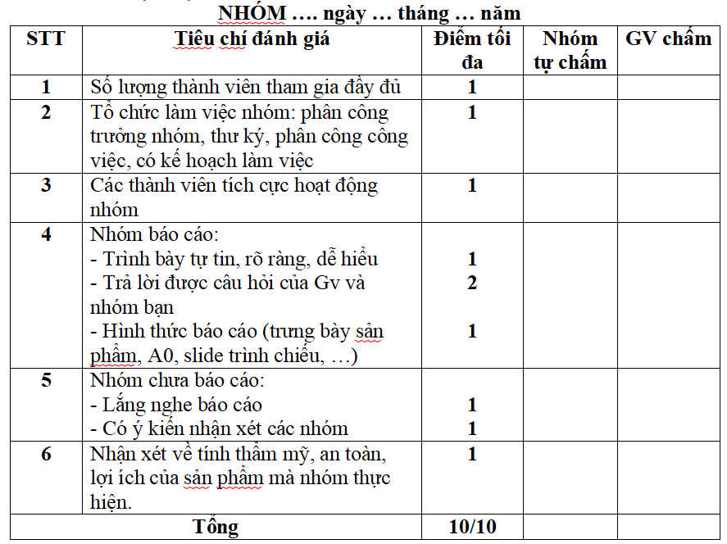
ĐÁNH GIÁ SẢN PHẨM VÀ HOẠT ĐỘNG CỦA NHÓM

Slide 16
ĐÁNH GIÁ SẢN PHẨM VÀ HOẠT ĐỘNG CỦA NHÓM
Cách tính điểm của từng thành viên trong nhóm
+ Bước 1. GV đánh giá kết quả hoạt động của nhóm
+ Bước 2. Nhân số điểm đánh giá của GV với số lượng thành viên trong nhóm
+ Bước 3. Mỗi thành viên trong nhóm phân bố số điểm này cho tất cả các thành viên trong nhóm.
+ Bước 4. Mỗi thành viên trong nhóm tính tổng điểm đánh giá của các thành viên khác dành cho mình, điểm mình tự nhận, điểm của GV đánh giá, điểm của nhóm tự chấm sau đó chia trung bình.
+ Bước 5. GV và HS phản hồi.

Slide 17
HOẠT ĐỘNG TỔNG KẾT

Slide 18
TỔNG KẾT
NHÓM | TỔNG ĐIỂM | THỨ HẠNG
NHÓM 1
NHÓM 2
NHÓM 3
NHÓM 4

Slide 19






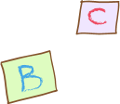





HƯỚNG DẪN VỀ NHÀ
Các em HS tiếp tục thiết kế, tìm hiểu cách tạo ra đồ vật có dạng hình nón, hình trụ từ các vật liệu tái chế, có tính ứng dụng trong đời sống hằng ngày.
Tìm hiểu hình ảnh hình nón, hình trụ trong thiết kế, trong các lĩnh vực,…

Slide 20






THANK YOU

